Slide 1
ГОСУДАРСТВЕННАЯ ИНФОРМАЦИОННАЯ СИСТЕМА
ЭЛЕКТРОННЫЕ ПЕРЕВОЗОЧНЫЕ ДОКУМЕНТЫ
Скачков Дмитрий
Директор департамента цифрового развития
Министерства Транспорта Российской Федерации

Slide 2
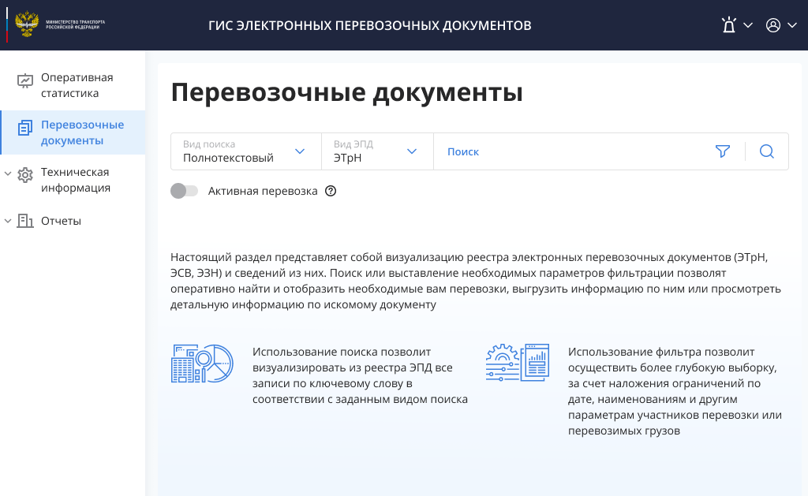
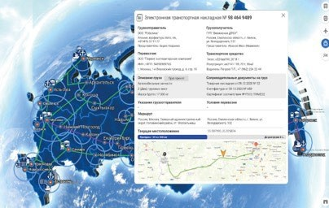
ЗАПУСК Гис эпд
Минтранс России совместно с ФНС России, Минцифры России, МВД России и Ространснадзором обеспечил с 1 сентября 2022 полномасштабный запуск ГИС ЭПД
В настоящее время 9 операторов ИС ЭПД внесены в реестр операторов. 7 операторов подключены к ГИС ЭПД и участвуют в электронном документообороте ЭПД
В ГИС ЭПД реализован предусмотренный законодательством Российской Федерации комплекс мер защиты информации, согласованный с ФСБ России и ФСТЭК России
С 1 сентября 2022
электронная транспортная накладная
электронная сопроводительная ведомость
электронный заказ-наряд
электронный путевой лист
электронный заказ (заявка)
С 1 марта 2023
электронный договор фрахтования
2

Slide 3
ЗАПУСК Гис эпд
МИНТРАНСОМ РОССИИ СОВМЕСТНО С ФНС РОССИИ ОБЕСПЕЧЕНО ПРИНЯТИЕ НЕОБХОДИМОЙ НОРМАТИВНОЙ ПРАВОВОЙ БАЗЫ
(2 Федеральных закона, 3 постановления Правительства РФ и 3 ведомственных акта):
Федеральный закон от 02.07.2021 № 336-ФЗ (изменения в Устав автомобильного транспорта в части ЭТрН, ЭЗН и ЭСВ)
Федеральный закон от 06.03.2022 № 39-ФЗ (изменения в Устав автомобильного транспорта в части ЭПЛ, ЭЗЗ и ЭДФ)
Постановление Правительства РФ от 30.11.2021 № 2116 (изменения в Правила перевозок грузов)
Постановление Правительства РФ от 03.03.2022 № 281 (Правила предоставления информации в ГИС ЭПД)
Постановление Правительства РФ от 21.05.2022 № 931 (Правила обмена ЭПД)
Приказ ФНС России от 09.12.2021 № ЕД-7-26/1065@ (Формат ЭПД)
Приказ Минтранса России от 25.05.2022 № 200 (Порядок включения юридических лиц в реестр операторов)
Приказ Минтранса России от 10.02.2022 № 40 (Порядок формирования и ведения реестра операторов)
3

Slide 4
ЗАДАЧИ ГИС ЭПД
Получение, обработка, накопление и хранение юридически значимых электронных перевозочных документов и сведений, содержащихся в них, полученных от операторов ИС ЭПД
Предоставление ЭПД и сведений, содержащихся в них, из ГИС ЭПД уполномоченным ФОИВ (Ространснадзор, МВД России, ФНС России), в том числе в режиме офлайн посредством QR-кода для обеспечения проверок на дорогах
Обеспечение верификации сведений из электронных перевозочных документов
Формирование единого электронного реестра операторов ИС ЭПД
4

